Slide 1
概率与期望

Slide 2
什么是期望
在概率论和统计学中，数学期望(mean)（或均值，亦简称期望）是试验中每次可能结果的概率乘以其结果的总和，是最基本的数学特征之一。它反映随机变量平均取值的大小。
以上摘自百度百科

Slide 3
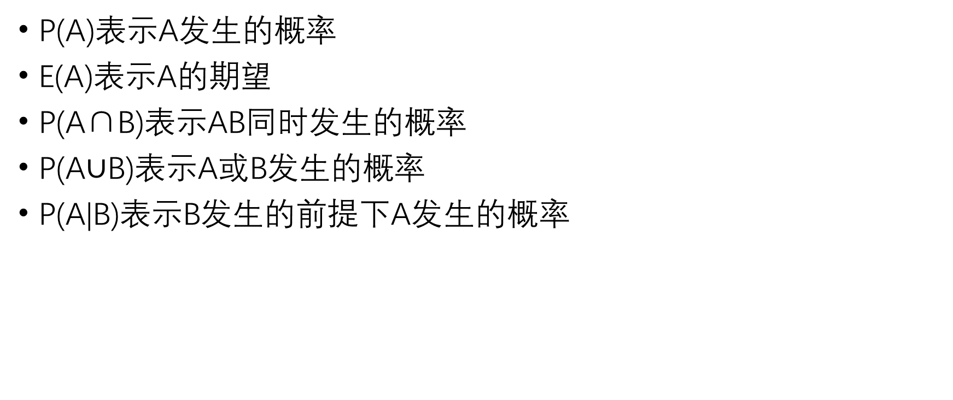
一些常见的符号
P(A)表示A发生的概率
E(A)表示A的期望
P(A∩B)表示AB同时发生的概率
P(A$∪$B)表示A或B发生的概率
P(A|B)表示B发生的前提下A发生的概率

Slide 4
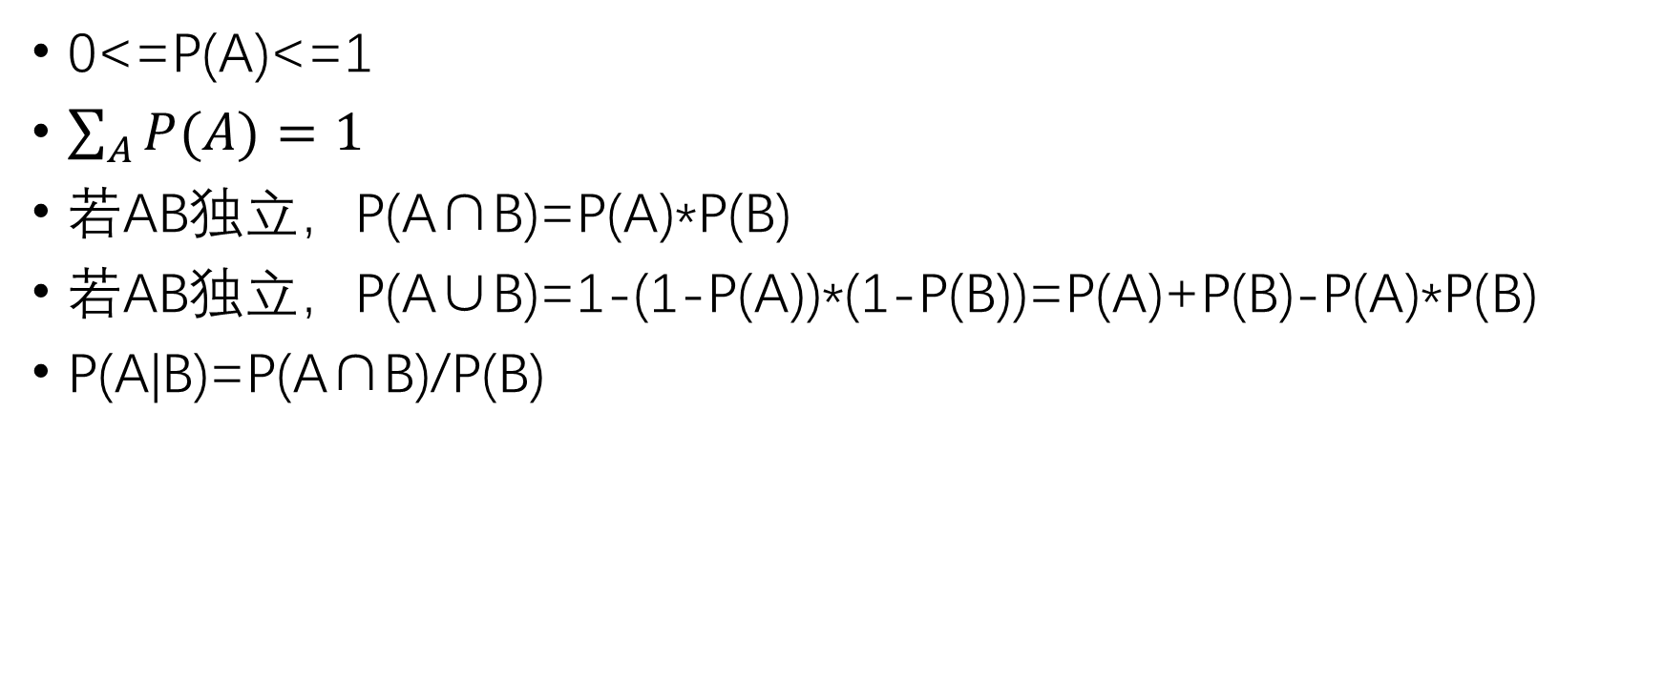
一些常用的关系式
0<=P(A)<=1
$\sum_{A}{P(A)}=1$
若AB独立，P(A∩B)=P(A)*P(B)
若AB独立，P(A∪B)=1-(1-P(A))*(1-P(B))=P(A)+P(B)-P(A)*P(B)
P(A|B)=P(A∩B)/P(B)

Slide 5
概率
概率是什么就不用多说了吧。
为了方便你们更好的理解期望我们先看几个概率的题。

Slide 6
例题一
某个星球有一年n天，现在抽取 k个人，问你至少有两个人生日为同一天的概率是多少？
1<=k<=n<=1e6

Slide 7
例题二
有K只麻球，每只生存一天就会死亡，每只麻球在死之前有可能生下一些麻球，生i个麻球的概率是pi，问m天后所有的麻球都死亡的概率是多少？
0<=n,k,m<=1000

Slide 8
例题三
Alice和Bob在玩一个游戏。有n个石子在这里，Alice和Bob轮流投掷硬币，如果正面朝上，则从n个石子中取出一个石子，否则不做任何事。取到最后一颗石子的人胜利。Alice在投掷硬币时有p的概率投掷出他想投的一面，同样，Bob有q的概率投掷出他相投的一面。
现在Alice先手投掷硬币，假设他们都想赢得游戏，问你Alice胜利的概率为多少。
n<=99999999

Slide 9
例题四
Ambiguous是居住在byte镇的量子居民，byte镇可以看成是n个点，m条单向边的联通图。每天清晨，Ambiguous都会以Pi的概率出现在i号节点，之后由于工作原因，Ambiguous每小时会有一定概率移动。具体而言，Ambiguous如果在i号节点并且存在一条编号为j的边从i出发，那么她就有pj的概率走这条边。
可以保证从每个节点出发的边概率和不超过1，但不保证为1，如果Ambiguous没有走任何一条边，那么她就会留在当前节点。
今天清晨来临之前Ambiguous突然想知道，今天工作结束后自己在每个节点的概率是多少。
n<=300,m<=100000,稍有常识的人都知道一天的工作时间是不会超过24小时的（即T<=24

Slide 10
期望的线性性
期望是可加的，也就是说和的期望等于期望的和。
有n个随机变量xi,E(Σxi)=ΣE(xi)
这个性质非常有用。

Slide 11
求解期望
期望的求解方法常用有几种
1.直接根据定义求
2.根据期望的线性性拆分成容易计算的部分在求解
3.建立期望方程(组)来求解
4.动态规划求解

Slide 12
求解方程组
对于多元方程组的求解方法一般是使用高斯消元。
具体来说就是用方程之间互相相减来消去未知数最后消成一个三角矩阵再求解。

Slide 13
高斯消元实现
我们将g[i][j]表示第i个方程第j个未知数的系数
for(int i=1;i<=n;i++) {
for(int j=1;j!=i&&j<=n;j++) {
d=g[j][i]/g[i][i];
for(int k=i;k<=n;k++)
g[j][k]-=d*g[i][k];
}
}

Slide 14
例题一
有一个n面的骰子，掷出m次，求最大值的期望。
n,m<=1e5

Slide 15
例题二
随着新版百度空间的下线，Blog宠物绿豆蛙完成了它的使命，去寻找它新的归宿。
给出一个有向无环的连通图，起点为1终点为N，M条边，每条边都有一个长度。绿豆蛙从起点出发，走向终点。
到达每一个顶点时，如果有K条离开该点的道路，绿豆蛙可以选择任意一条道路离开该点，并且走向每条路的概率为 1/K 。
现在绿豆蛙想知道，从起点走到终点的所经过的路径总长度期望是多少？
n<=1e5,M<=2e5

Slide 16
例题二
有向有环图？

Slide 17
例题三
给出一棵含n个白点的有根树,每次随机选择一个还没有被染黑的节点,将这个节点和这个节点子树中的所有点染黑.
问期望操作多少次后所有点都被染黑.
N<=100000

Slide 18
例题四
有n种不同的邮票，皮皮想收集所有种类的邮票。唯一的收集方法是到同学凡凡那里购买，每次只能买一张，并且买到的邮票究竟是n种邮票中的哪一种是等概率的，概率均为1/n。但是由于凡凡也很喜欢邮票，所以皮皮购买第k张邮票需要支付k元钱。现在皮皮手中没有邮票，皮皮想知道自己得到所有种类的邮票需要花费的钱数目的期望。
n<=1e5

Slide 19
例题五
你正在玩你最喜欢的电子游戏，并且刚刚进入一个奖励关。在这个奖励关里，系统将依次随机抛出k次宝物，每次你都可以选择吃或者不吃。 宝物一共有n种，系统每次抛出这n种宝物的概率都相同且相互独立。也就是说，即使前k-1次系统都抛出宝物1，第k次抛出各个宝物的概率依然均为1/n。 获取第i种宝物将得到Pi分，但并不是每种宝物都是可以随意获取的。第i种宝物有一个前提宝物集合Si。只有当Si中所有宝物都至少吃过一次，才能吃第i种宝物。注意，Pi可以是负数，但如果它是很多高分宝物的前提，损失短期利益而吃掉这个负分宝物将获得更大的长期利益。 假设你采取最优策略，平均情况你一共能在奖励关得到多少分值？
1<=k<=100,1<=n<=15，分值为[-10^6,10^6]内的整数

Slide 20
光说不练假把式
bzoj2318
bzoj4720
bzoj2720
bzoj3270

